Slide 1
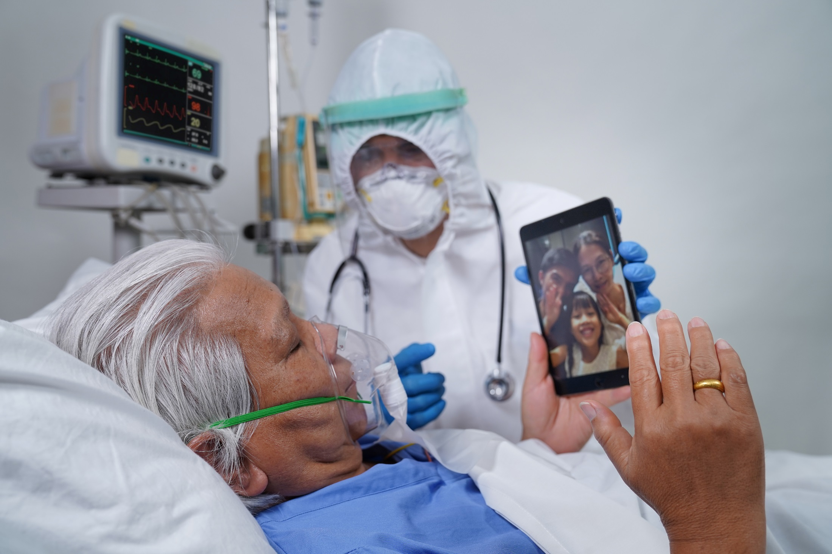
Sykepleie i pandemi
og krisetid og
den nye
digitale hverdagen
Velkommen til Fag- og forskningsdagene for sykepleietjenesten i Helse Sør-Øst
22. og 23. september 2021
Vi lover et inspirerende digitalt arrangement
Sett av dagene!
Har du spørsmål, ta kontakt på mail Fag-ogforskningsdagene2021@ahus.no

